Slide 1
Stichting Welzijn en de Dorpsraden van
Drempt, Hummelo, Keppel en Eldrik
presenteren ideeën en suggesties over lenen en lezen van boeken.

Slide 2
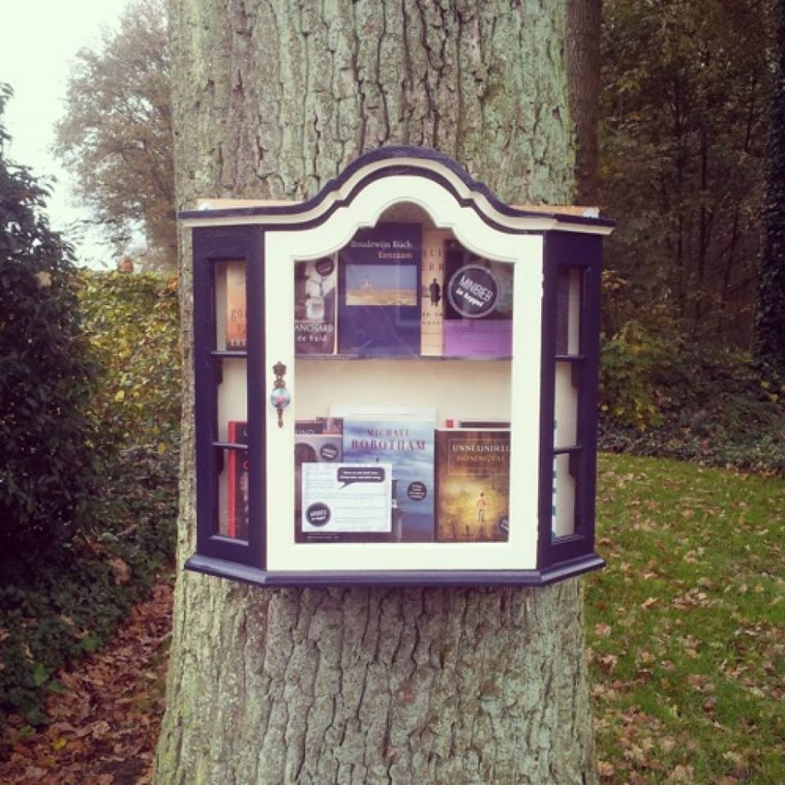
Hoe kwam dit initiatief tot stand?
De Bibliobus komt niet meer in de kernen van onze dorpen.
Bibliotheken in Doetinchem en Doesburg kunnen bezocht worden,
maar voor groepen mensen kan dit een bezwaar zijn.
Een werkgroep, bestaande uit leden van de dorpsraden
en Stichting Welzijn DHK, heeft zich verdiept in mogelijkheden
om toch voorzieningen in onze dorpen mogelijk te maken.
In Hoog-Keppel is al een boekenkastje aan de Van Schuylenburgweg,
waar boeken geruild kunnen worden.
… en hier borduren we even op verder……

Slide 3
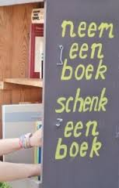
We zoeken naar een oplossing met zo min mogelijk administratie……

Slide 4
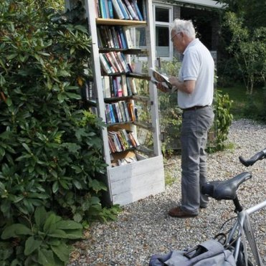
Wat is er nodig?
Boekenkasten
Locaties
Onderhoud, zeker als de boekenkast veel gebruikt wordt.
Zorg voor omloop, dan is er steeds een nieuw aanbod.
De vaste gebruikers kunnen elke keer weer een nieuw boek uitzoeken en
voor passanten ziet dit er aantrekkelijk uit.
Houd een voorraadje achter de hand om het aanbod af en toe af te wisselen.
"Gratis boeken kun je niet stelen. Als je wilt voorkomen dat een ander geld verdient aan jouw boeken,
dan kun je bijvoorbeeld een stempel op het schutblad zetten.
... en tips om je boekenkast nog leuker te maken
Tip 1: Doe een briefje in het boek met hoe jij het boek hebt ervaren, zo deel je je leeservaring.
Misschien overtuigt dat anderen ook wel om het boek te lezen!
Tip 2: Leg een 'gastenboek' en een pen in je boekenkast. Mensen kunnen reageren en
bijvoorbeeld ook aangeven welke boeken ze heel graag zouden willen lezen.
Tip 3: Je kunt een voorleesmomentje organiseren.
Warme chocolade erbij met appeltaart van de dichtstbijzijnde horeca...

Slide 5
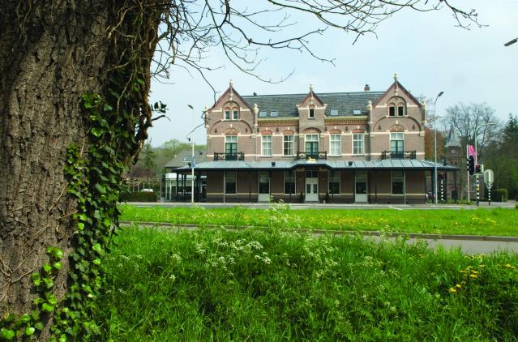
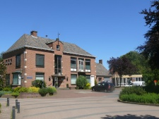
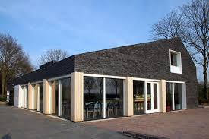
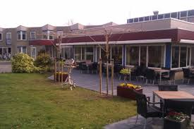
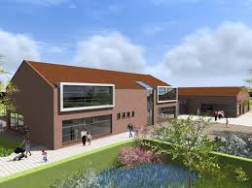
Mogelijke locaties voor een boekenkast:
Laag-Keppel/ Eldrik: De Gouden Leeuw
Hoog-Keppel/Eldrik: Gezondheidscentrum
Stichting Welzijn
Hummelo: Hyndendael
Voor-Drempt: Dorpshuis
Achter-Drempt: HC’03 kantine

Slide 6
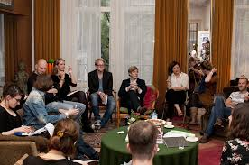
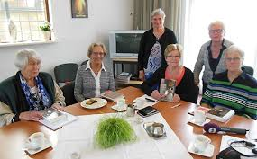
Nog meer ideeën:
Boekbesprekingen organiseren
(met appelgebak)
Leesclubs
(met appelgebak)

Slide 7
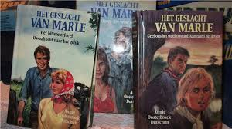
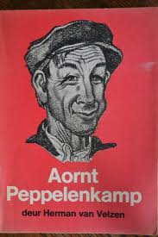
Historische romans
Voorleesmomenten
(met appelgebak)
Streekromans
Dialect

Slide 8
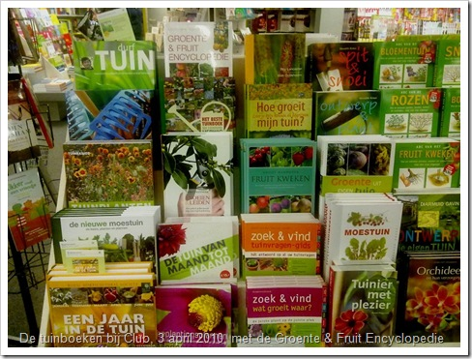
Themabesprekingen
(met appelgebak)

Slide 9
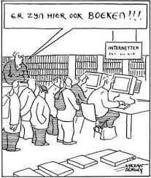
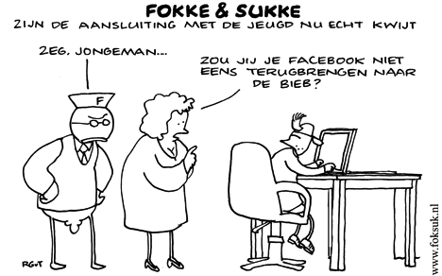
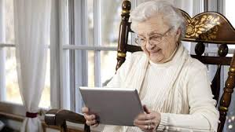
E-books en PC
Internetprogramma’s als Bookcrossers, Boekenring, Librarything en Boekenliefde.nl kunnen de leen- en ontmoetingsfunctie (of de combinatie daarvan) digitaal vormgeven.

Slide 10
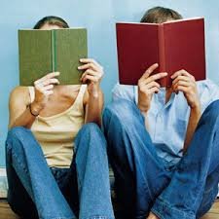
Wat we graag willen weten:
Is er behoefte aan dit initiatief?
We denken ook aan “elkaar ontmoeten” met als middel: boeken en thema-bijeenkomsten, is daar behoefte aan?
Is er behoefte aan een “maatje”?
Zijn er andere suggesties?
Met behulp van een vragenlijst willen we bovenstaande peilen.
En natuurlijk hebben we vrijwilligers nodig als de plannen verwezenlijkt worden. Graag aanmelden!

Slide 11
Van internet “geplukt”……..

